Slide 1
Thứ ba ngày 30 tháng 11 năm 2021
MÔN: TIẾNG VIỆT

Slide 2
Khởi động
开
啦

Slide 3
TRÒ CHƠI: TRỒNG CÂY XANH

Slide 4
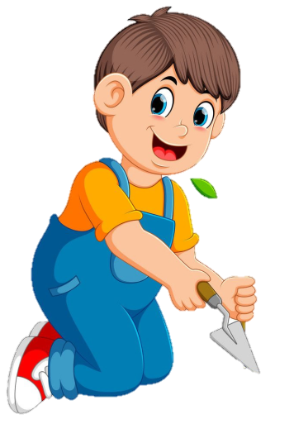
2
1
3
4

Slide 5
Em hãy nêu nội dung bài đọc
“ Đồ đạc trong nhà”
Mỗi đồ đạc trong nhà đều ích lợi và gần gũi, thân quen với con người.
Trở về

Slide 6
Đọc bài đọc “ Đồ đạc trong nhà” và trả lời câu hỏi
Ngọn đèn và tủ sách mang đến cho em điều gì thú vị?
Ngọn đèn sáng giữa trời khuya như ngôi sao nhỏ gọi về niềm vui. Tủ sách tuy im lặng nhưng kể bao chuyện lạ trên đời cho em.
Trở về

Slide 7
Vì sao bạn nhỏ xem đồ đạc trong nhà là bạn thân?
Bạn nhỏ xem đồ đạc trong nhà là bạn thân vì mọi đồ đạc đều có ích lợi và gần gũi, thân quen.
Trở về

Slide 8
Em học được gì qua bài đọc “ Đồ đạc trong nhà”
Em yêu quý, bảo quản và giữ gìn mọi đồ vật.
Trở về

Slide 9
Tiết 3 - 4
Viết chữ hoa K, Kính thầy yêu bạn
Từ chỉ đặc điểm Câu kiểu Ai thế nào?

Slide 10
Viết
Chữ hoa K

Slide 11
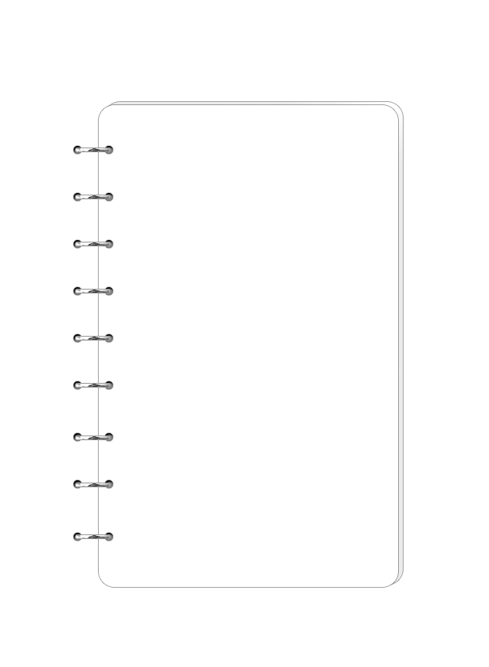
1
Luyện viết chữ K hoa

Slide 12
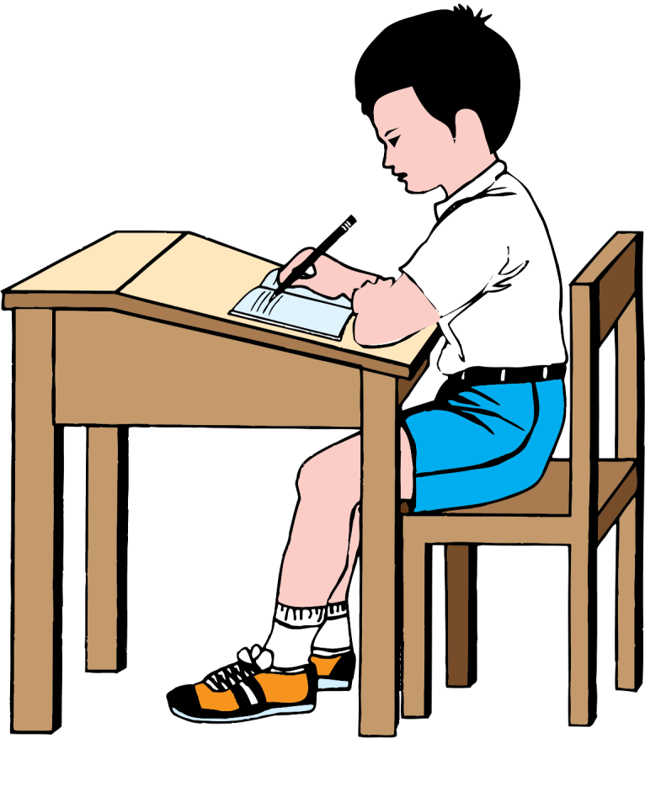
2. Viết
Tư thế viết

Slide 13
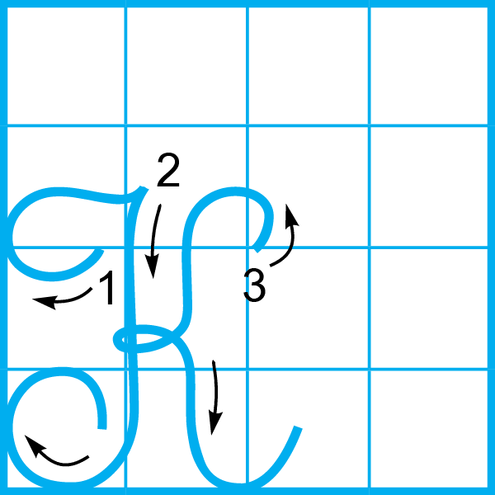
Cùng tìm hiểu
nét thắt
nét cong trái
nét móc phải
2 ô ly
rưỡi
nét móc
ngược trái
nét móc ngược phải
2 ô ly hơn

Slide 14
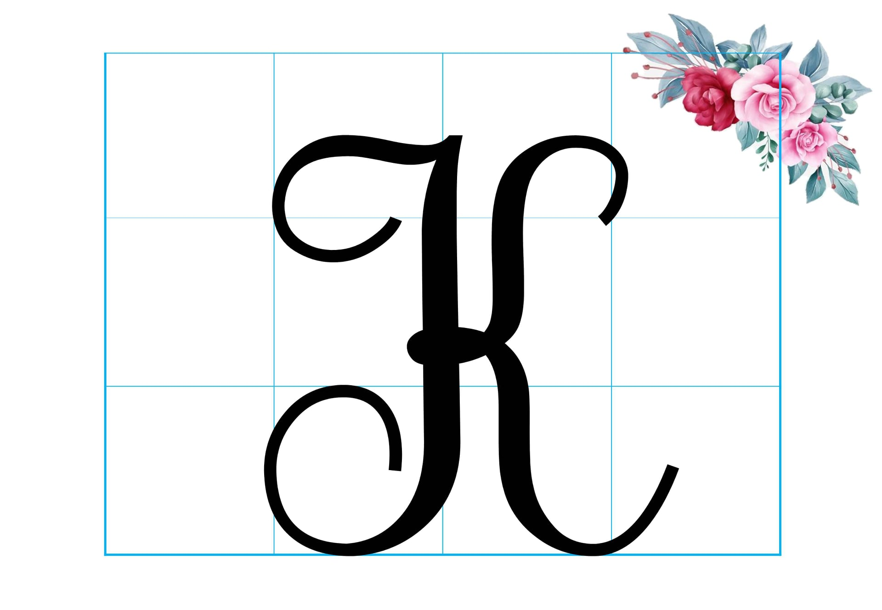
Cùng quan sát
Cùng quan sát

Slide 15
Cùng quan sát

Slide 16
Cùng luyện viết
Viết vào VTV

Slide 18
K
Kính thầy yêu bạn.

Slide 19
Cái bống là cái bống bang
Khéo sảy khéo sàng cho mẹ nấu cơm.
Đồng dao

Slide 20
VỞ TẬP VIẾT/23,24

Slide 22
Tiết 4
Từ chỉ đặc điểm.
Câu kiểu Ai thế nào?

Slide 23
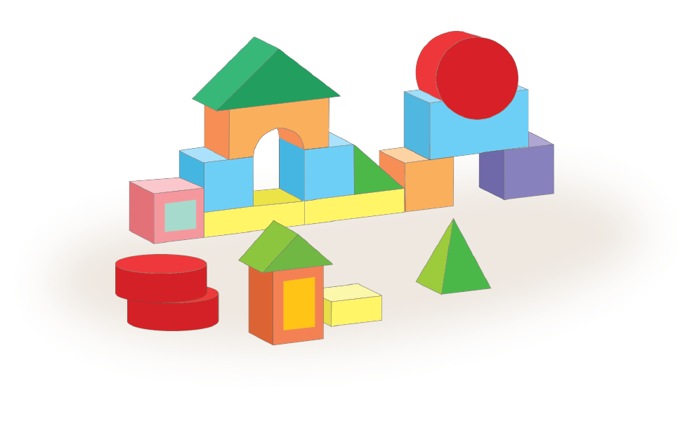
3.
Từ ngữ chỉ màu sắc, hình dáng có trong đoạn văn dưới đây:
Nhân dịp sinh nhật, bố mua tặng Kiên một bộ xếp hình bằng gỗ. Kiên mê tít những khối gỗ đủ màu sắc, hình dáng. Khối tam giác xanh lá, khối tròn đỏ thẫm, khối vuông xanh lơ và khối chữ nhật vàng tươi. Từ những khối gỗ nhỏ xinh ấy, Kiên xếp được rất nhiều ngôi nhà đẹp.

Slide 24
Mỗi HS tìm 1 từ cho mỗi nhóm từ ngữ chỉ màu sắc, hình dáng, ghi vào thẻ từ và chia sẻ kết quả trước lớp.
Thảo luận nhóm đôi

Slide 25
3.
Từ ngữ chỉ màu sắc, hình dáng có trong đoạn văn dưới đây:
Nhân dịp sinh nhật, bố mua tặng Kiên một bộ xếp hình bằng gỗ. Kiên mê tít những khối gỗ đủ màu sắc, hình dáng. Khối tam giác xanh lá, khối tròn đỏ thẫm, khối vuông xanh lơ và khối chữ nhật vàng tươi. Từ những khối gỗ nhỏ xinh ấy, Kiên xếp được rất nhiều ngôi nhà đẹp.

Slide 26
+ Từ ngữ chỉ màu sắc: xanh lá, đỏ thẫm, xanh lơ, vàng tươi.
+ Từ ngữ chỉ hình dáng: tam giác, tròn, vuông, chữ nhật.

Slide 27
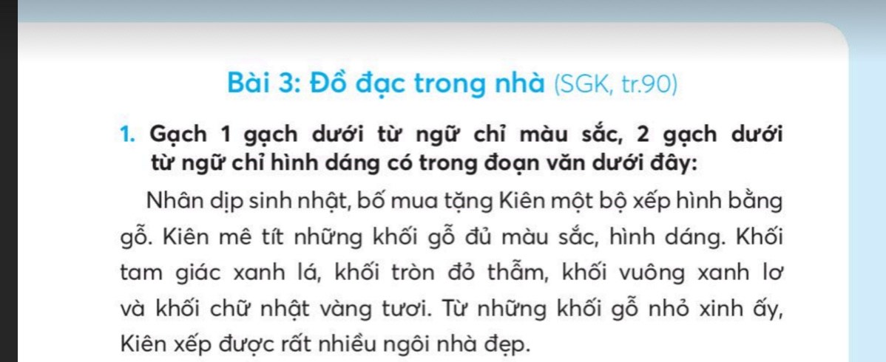

Slide 28
Em hãy đặt câu với 1-2 từ chỉ màu sắc, hình dáng vừa tìm được.

Slide 29
+ Vàng tươi: Mẹ mua cho em một chiếc áo dài vàng tươi thêu hoa cúc để mặc Tết.
+ Tròn: Bé Nhi có hai cái má tròn xoe, phúng phính, nhìn thật đáng yêu.

Slide 30
4.
Đặt 1 – 2 câu về đồ chơi em thích (theo mẫu).
Siêu nhân
màu xanh.
Búp bê
rất xinh.

Slide 31
Búp bê
rất dễ thương.
Quả bóng bay
màu đỏ

Slide 32
Vận dụng

Slide 33
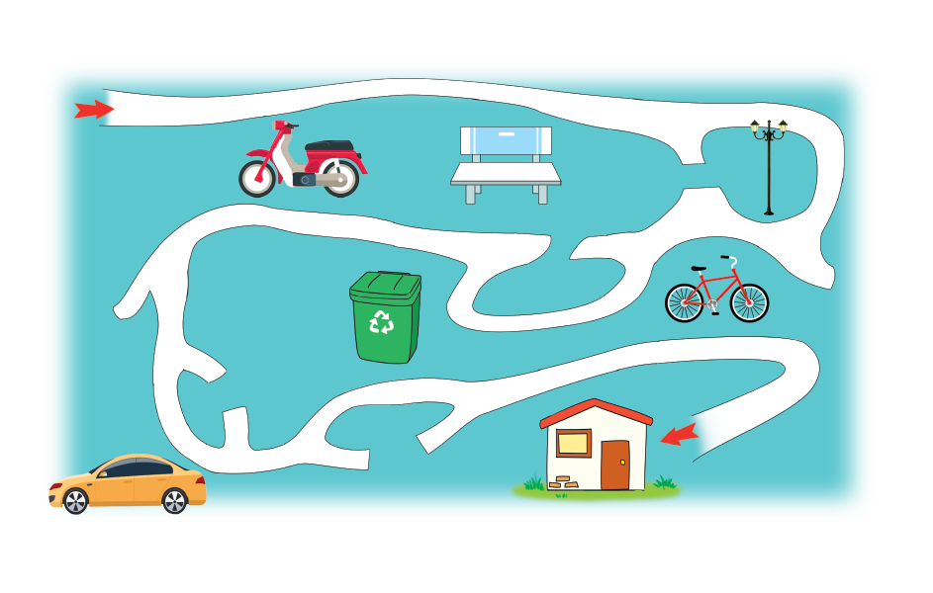
Chơi trò chơi Tìm đường đi:
* Tìm đường về nhà.􀀁
* Nói về các vật em thấy trên đường đi.

Slide 34
xe máy
cột đèn
thùng rác
ghế đá
xe đạp
ô tô

Slide 35
Chào tạm biệt các con

